Slide 1

DESAFÍOS GLOBALES
Electiva CPC NRC:18894
Integrantes:
Geraldin Sanabria Coronado ID:591913
Angelica Raigosa Porras ID:534263
Jessica Florian Ramirez ID:668037

Slide 2
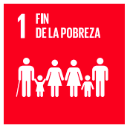
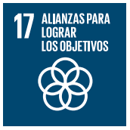

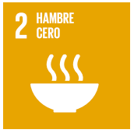
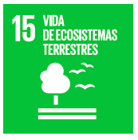

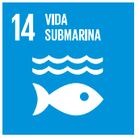
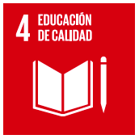
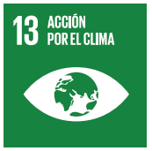
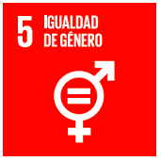
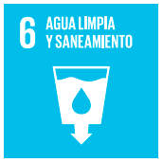
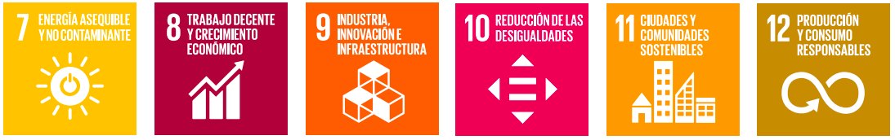
Objetivos del desarrollo sostenible
Son unos objetivos que fueron creados, con el propósito de erradicar la pobreza para brindar paz y prosperidad mundial, estipulados como la agenda 2030 ya que se busca que para ese año la pobreza sea cero; creada en el 2015 por la asamblea general de las naciones unidas conformada por 193 países, que buscan la instauración de una economía sólida, ambiental y social, con un total de 17 objetivos.

Slide 3
INFOGRAFÍA
Por favor descargar el documento en PDF adjunto a este trabajo o en el link
https://www.canva.com/design/DAEWrnOxArM/sMlD1PRR8DRQFV6ycVSehg/view?utm_content=DAEWrnOxArM&utm_campaign=designshare&utm_medium=link&utm_source=publishsharelink
Gracias

Slide 4
mapa mental
Por favor descargar el documento con el siguiente enlace
Gracias
Por favor descargar el documento con el siguiente enlace
https://mm.tt/1790824020?t=Szy6fzyUTi
Gracias

Slide 5
reflexión
Los objetivos de desarrollo sostenible planteados en esta agenda 2030, se crearon con el fin de mejorar la calidad de vida de los seres humanos y de proporcionar un estado igualitario entre países, con una nueva era de paz global para las futuras generaciones y pobreza cero, ligado con la protección de los recursos naturales del planeta; se puede ver que a medida que pasa el tiempo la mujer se hace partícipe de más acciones políticas, sociales, económicas y lideresas ambientales. De igual manera, los jóvenes se ven más preocupados por los escenarios de cambio climático, fomentando organizaciones y programas de conservación del medio ambiente, con todo esto se promueven elementos constitutivos de la paz, sin embargo consideramos que a Colombia le queda un gran camino por recorrer, para el cumplimiento de estos objetivos debido a la gran corrupción interna del paìs (Tiempo, 2020) y la fuerte explotación de los recursos naturales (Sandoval, Marín and Almanza, 2017), ahora bien con todo esto de la pandemia se ha incrementado exponencialmente la pobreza en el pais, asi que el pequeño avance que se había realizado desde el año 2015 tuvo un revés fatal en el 2020 y este año en curso (Amaya, 2020).

Slide 6
bibliografía
Amaya, J., 2020. "La pobreza en Colombia va a alcanzar un nivel de entre 47% y 49% por la pandemia del covid". [online] Larepublica.co. Available at: <https://www.larepublica.co/economia/la-pobreza-en-colombia-va-a-alcanzar-un-nivel-de-entre-47-y-49-por-la-pandemia-3075386#:~:text=Incluso%20sin%20medir%20los%20efectos,alojamiento%2C%20transporte%20y%20servicios%20p%C3%BAblicos.> [Accessed 19 October 2020].
Marco de indicadores mundiales para los Objetivos de Desarrollo Sostenible y metas de la Agenda 2030 para el Desarrollo Sostenible, 2018 [en línea] https://unstats.un.org/sdgs/ indicators/Global%20Indicator%20Framework%20after%20refinement_Spa.pdf
SANDOVAL, L., MARIN, M. and ALMANZA, A., 2021. EXPLOTACIÓN DE RECURSOS NATURALES Y CONFLICTO EN COLOMBIA. [online] http://www.scielo.org.co. Available at: <http://www.scielo.org.co/pdf/rei/v19n37/0124-5996-rei-19-37-00201.pdf> [Accessed 21 July 2017].
Tiempo, 2020. Colombia sigue con alta percepción de corrupción. [online] El Tiempo. Available at: <https://www.eltiempo.com/politica/gobierno/colombia-sigue-con-alta-percepcion-de-corrupcion-454500> [Accessed 22 January 2021].

